Slide 1
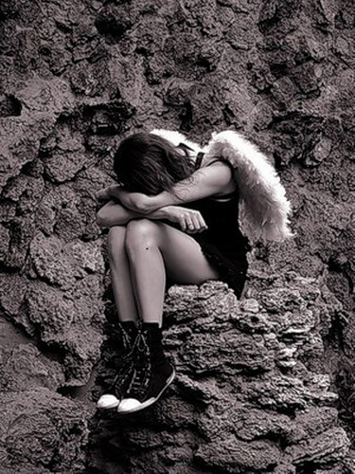
Правда о ВИЧ/ СПИДе

Slide 2
На пороге тысячелетий наступает момент, когда Мы за все бываем в ответе, перелистывая года, Человек, покоривший небо, чудо техники изобретая, Приобщаясь к дурным привычкам о здоровье своем забывает.

Slide 3
По данным ВОЗ
В целом в мире насчитывается 40 миллионов людей, живущих с ВИЧ/СПИДом. 20 миллионов людей, больных СПИДом уже нет в живых. В 2021 году СПИД унес жизни еще 3 миллионов людей, в том числе 580 тысяч детей до 15 лет. В глобальном масштабе эта болезнь занимает четвертое место среди причин смертности.

Slide 4
Синдром-совокупность ряда признаков и симптомов,указывающих на наличие определенной болезни или состояния. Приобретенного-заболевание приобретается в течение жизни. Иммунного-недостаточная активность иммунной системы,ее расстройство,ослабление,угасание защитных,иммунных сил организма в противостоянии возбудителям болезни. Дефицита-отсутствие ответной реакции со стороны иммунной системы на появление патогенных микроорганизмов.

Slide 5
Термин СПИД появился в 1981 году,когда многое об этой инфекции было еще не известно.

Slide 6
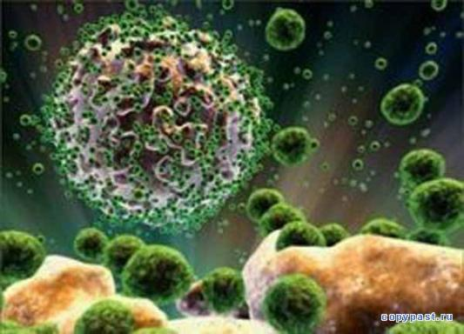
Существует ли единая теория о происхождении ВИЧ? В настоящее время существует 3 основных гипотезы.

Slide 7
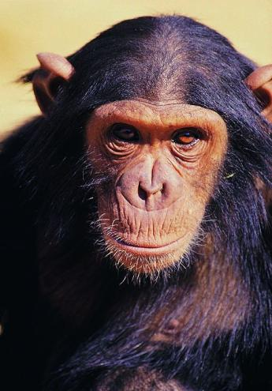
1-я гипотеза:
Обезьяний вирус мог попасть в организм человека, перетерпеть там ряд мутаций, в результате чего возник новый неизвестный вирус.
Недостаток гипотезы – не ясен начальный путь распространения инфекции среди человека.

Slide 8
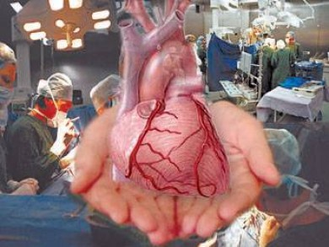
2-я гипотеза:
ВИЧ завезли с дешевыми препаратами для переливания крови и органами для пересадки, которые в больших количествах закупались американскими предпринимателями в середине ХХ века в развивающихся странах Африки.

Slide 9
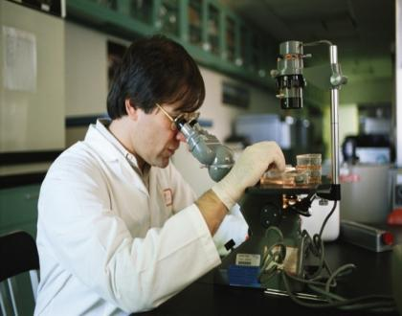
3-я гипотеза:
ВИЧ является биологическим оружием, созданным искусственным путем в военно-исследовательских лабораториях США в 1977 году
Недостаток гипотезы –ученые доказали, что вирус должен был существовать задолго до 1977 года.

Slide 10
Вывод:
единой гипотезы о происхождении ВИЧ не существует

Slide 11
Схема строения вируса иммунодефицита человека (ВИЧ, AIDS).
1 – молекула РНК,
2 – фермент обратная транскриптаза
3 – белки и ферменты вируса,
4 – внутренний капсид,
5 – белковая оболочка капсида,
6 – наружная липо-протеиновая оболочка вируса,
7 – белок Р120 наружной оболочки,
8 – белок Р41 наружной оболочки

Slide 12
ВИРУС СПИДА поражает ВАЖНЕЙШИЕ ОРГАНЫ ЧЕЛОВЕКА
Легкие
Желудочно-кишечный тракт
Нервная система
Почки

Slide 13
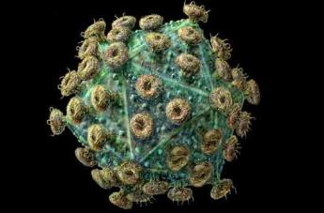
Как реагирует иммунная система на проникновение ВИЧ в клетку?

Slide 14
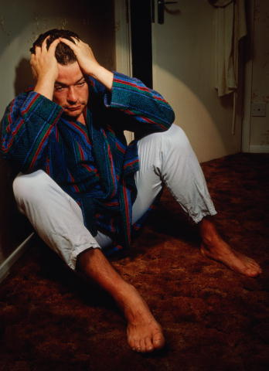
стадии ВИЧ/СПИДа:
1) инкубация;
2) стадия первичных проявлений:
-фаза острой лихорадки,
-бессимптомная фаза,
-персистирующая генерализованная лимфаденопатия;
3) стадия вторичных изменений;
4) терминальная стадия.

Slide 15
Язвы на теле больного ребенка

Slide 16
Язвы в ротовой полости

Slide 17
Лицо больного мужчины

Slide 18
Язвы на теле больного ребенка

Slide 19
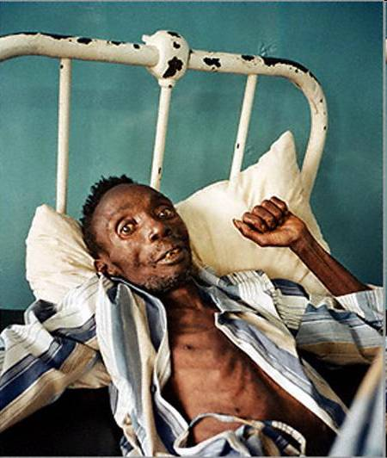
Необычность ВИЧ-инфекции в том, что было выявлено воспаление легких, вызванное особым микроорганизмом из рода пневмоцист (пневмоцистная пневмония) у совсем молодых людей от 25 до 36 лет.

Slide 20
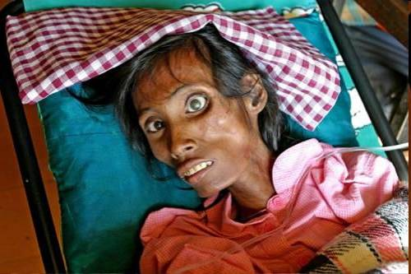
Необратимая потеря в весе (кахексия), повышенная температура тела, сильное ночное потоотделение, хроническая усталость, увеличение лимфатических узлов, постоянный кашель и расстройство кишечника – симптомы термальной стадии СПИДа

Slide 21
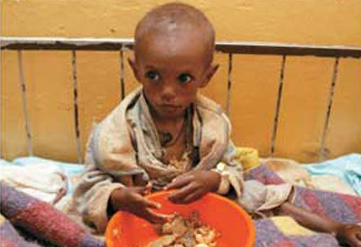
При инфицировании грудных детей смертность составляет от 75 до 100 % в возрасте до 5 лет.

Slide 22
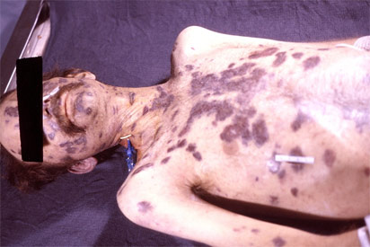
Саркома Капоши – опухоль кровеносных сосудов, которая появляется внезапно, очень много очагов на коже, очень высокая смертность (до 80%) в течение 2 лет; имеет вид пятен, бляшек, узелков бурого, темно-синюшнего или фиолетового цвета, возвышающих над кожей.

Slide 23
Многие люди считают, что они полностью застрахованы от заражения СПИДом, т.к. пути его распространения хорошо известны. Никто не даст гарантий, что это не коснется Вас или Ваших близких

Slide 24
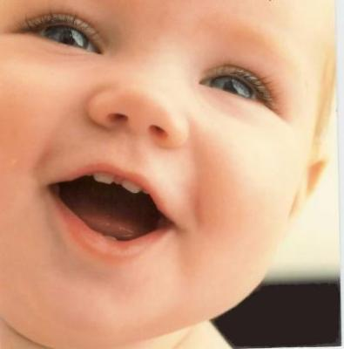
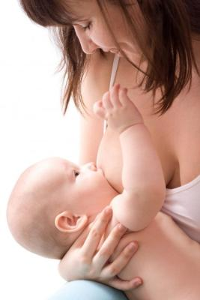
Первый путь - от беременной женщины, зараженной СПИДом, ее ребенку во время беременности, родов и кормления грудью.(Вертикальный)

Slide 25
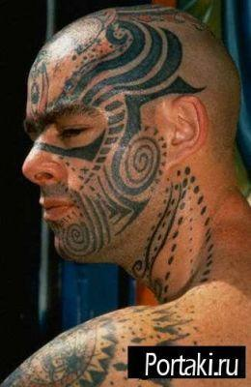
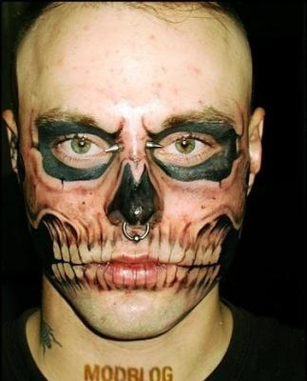
Второй путь - нанесение татуировок (парентеральный)

Slide 26
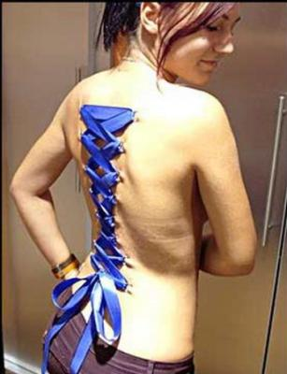
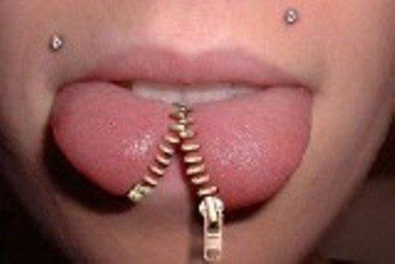
Третий путь - пирсинг, проведение ритуалов , связанных с использованием человеческой крови.

Slide 27
Четвертый путь- это попадание крови инфицированного ВИЧ или больного СПИДом человека в организм здорового. Это может произойти при переливании крови инфицированных ВИЧ доноров и при использовании не стерильных медицинских инструментов.

Slide 28
Пятый путь – незащищённый (без презерватива) половой контакт с инфицированным человеком. Чем с большим количеством партнёров человек вступает в половые отношения, тем выше вероятность того, что рано или поздно он окажется инфицированным ВИЧ.

Slide 29
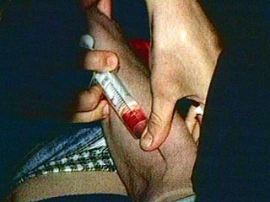
Шестой путь- введения крови или ее препаратов, содержащих вирус, внутривенное введение лекарственных препаратов или наркотических веществ.

Slide 30
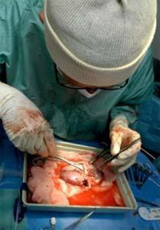
Трансплантация органов

Slide 31
Таким образом врачи говорят о 3 основных путях передачи ВИЧ 1. Парентеральный (через кровь.) 2.Вертикальный (от ВИЧ + матери к плоду) 3. Половой (самый распространенный)

Slide 32
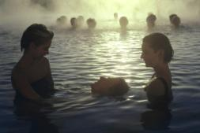
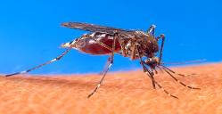
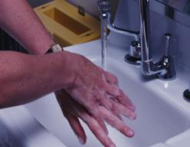
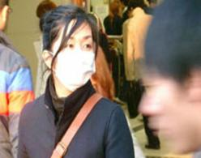
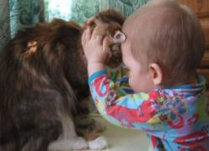
Вирус не передается:
Через воздух
При разговоре
При пользовании общей посудой
Через рукопожатие
Через поцелуй
Через пищу
Через предметы домашнего обихода
При купании в бассейне, в душе
Через спортивные предметы
Через общение с домашними животными
Через укусы насекомых
При уходе за больными
В общественном транспорте

Slide 33
Вывод:
ВИЧ – опасное заболевание, которое поражает все органы и системы организма.
ВИЧ передается только от человека к человеку (видоспецифичный).
Лекарства, полностью вылечивающего от ВИЧ нет, но есть лекарства, поддерживающие иммунную систему.
Для того чтобы знать о том, больны Вы или нет – достаточно сдать кровь.
Анализ делается бесплатно и по желанию – анонимно!
Чтобы не заболеть – необходимо пересмотреть свое поведение в сторону менее раскованного.

Slide 34
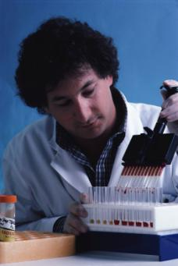
Возможна ли диагностика СПИДа?
При проникновении вируса в организм возникает ответная реакция, образуются антитела.
Эту реакцию можно выявить специальными методами, при исследовании образцов крови.
Положительная реакция говорит, что человек заразился
Тест на ВИЧ-антитела обязательно проходят доноры, беременные, наркоманы во время лечения
Добровольно тест может пройти любой человек

Slide 35
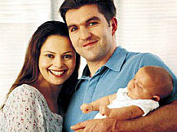
Вовремя начатая ,современная терапия позволяет Вич - позитивным людям в 95 % случаев родить здорового ребенка.
Выход есть!

Slide 36
Знаменитости,умершие
от
СПИДа

Slide 37
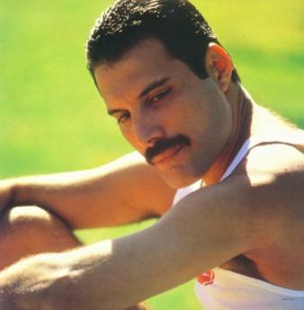
Солист группы «Queen» рок-звезда Фредди Меркьюри умер в 1991 году в возрасте 45 лет

Slide 38
Курт Кобейн (солист группы «Nirvana») - самая богатая знаменитость среди мертвых умер 5 апреля 1993 г. В возрасте 27 лет.

Slide 39
Офра Хаза умерла от СПИДа, что оказалось серьёзным ударом по её "имиджу" и "авторитету ортодоксальной иудейки".

Slide 40
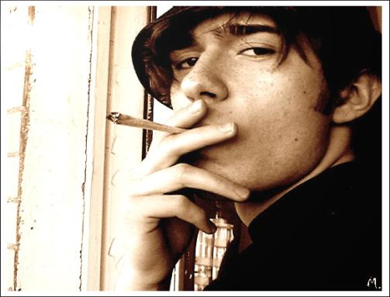
« спид не есть посланное свыше наказание Божье. это испытание должно помочь людям переосмыслить такие понятия , как любовь и взаимопонимание».
Звезда Голливуда Энтони Перкинс умер в 1992 году в возрасте 60 лет.

Slide 41
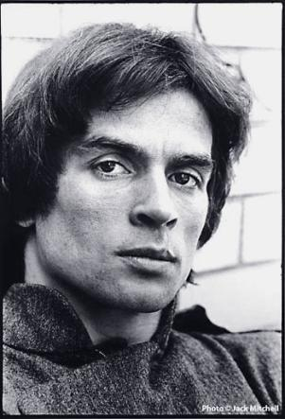
Танцовщик Рудольф Нуриев в 1993 году в возрасте 54 лет.

Slide 42
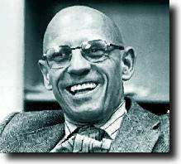
Философ Мишель Фуко в 1984 году в возрасте 57 лет.

Slide 43
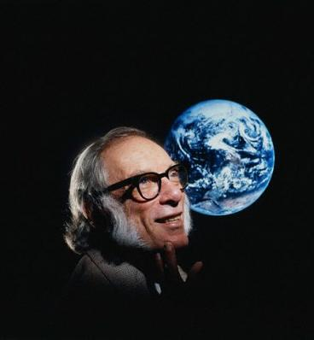
«Классик современной фантастики узнал о том, что он инфицирован ВИЧ только через шесть лет после заражения. он принял решение не сообщать о болезни и не вызывать паники среди поклонников».
В 1992 году от СПИДа умер знаменитый американский писатель-фантаст Айзек Азимов.

Slide 44
Сейчас многие знаменитости : деятели искусства, певцы, музыканты, журналисты и телеведущие открыто говорят о своем ВИЧ+ статусе. Это помогает другим людям не отчаиваться и жить дальше.
ВИЧ – это не приговор, а болезнь, с которой можно жить и вести полноценную жизнь, если принимать лекарства и отказаться от вредных привычек.
Здоровые люди должны быть толерантны к ВИЧ +!

Slide 45
1 декабря-Всемирный день профилактики ВИЧ/СПИДа.
Символом борьбы против СПИДа стала красная ленточка. Предложил этот символ американский художник Франк Мур в 1991 году.
Красную ленточку прикалывают к одежде.
Чем больше людей наденут красную ленточку, тем слышнее будет голос тех, кто требует внимания к проблеме СПИДа.

Slide 46
19 мая - день памяти людей, умерших от СПИДа

Slide 47
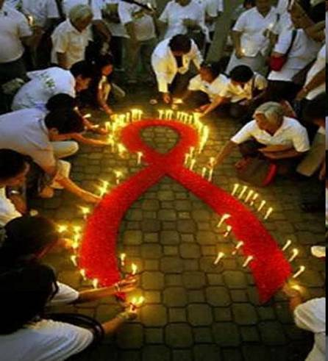

Slide 48
Задание 1
Каким путем можно заразиться СПИДом?
А — при пользовании одним стаканом Б — при переливании крови В — при укусе насекомого

Slide 49
Задание 2
Какие кровяные клетки поражаются при заболевании СПИДом?
А — лейкоциты Б — эритроциты В — тромбоциты

Slide 50
Задание 3
Что такое «период окна»?
Сколько должно пройти времени с момента заражения, чтоб результат был достоверным?

Slide 51
Задание 4
Что такое СПИД?
А — заболевание печени Б — снижение иммунитета В — заболевание нервной системы

Slide 52
Задание 5
Какие симптомы характерны для проявления у человека иммунодефицита?
A — увеличение лимфатических узлов Б — появление сыпи В — ухудшение настроения

